Slide 1
智能蓝牙头盔
解决方案
2023-4-18

Slide 2
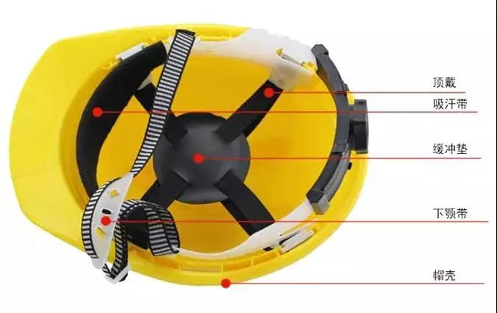
安全帽的国家标准
参考国家标准：安全帽要符合GB 2811-2019《安全帽》要求，安全帽的选用要符合GB/T 30041-2013《头部防护 安全帽选用规范》要求。刚度、稳定性、耐穿透性、吸收碰撞能量性，符合GB811-2010标准；安全帽的测试方法，符合GB2812-2006标准。
安全帽由帽壳、帽衬、下颊带和后箍组成。帽壳和帽衬之间留有一定空间，可缓冲、分散瞬时冲击力，从而避免或减轻对头部的直接伤害。冲击吸性性能、耐穿刺性能、侧向刚性、电绝缘性、阻燃性是对安全帽的基本技术性能的要求。
安全帽规格要求
垂直间距：按规定条件测量，其值应在25-50mm之间。
水平间距：按规定条件测量，其值应在5-20mm之间。
佩戴高度：按规定条件测量，其值应在80-90mm之间。
帽箍尺寸：分下列三个号码：
小号：51－56cm
中号：57－60cm
大号：61－64cm
重量：一顶完整的安全帽，重量应尽可能减轻，不应超过400G。
帽沿尺寸：最小10mm，最大35mm。帽沿倾斜度以20°-60°为宜。
通气孔：安全帽两侧可设通气孔。
帽舌：最小10mm，最大55mm。
颜色：安全帽的颜色一般以浅色或醒目的颜色为宜，如白色、浅黄色等。

Slide 3
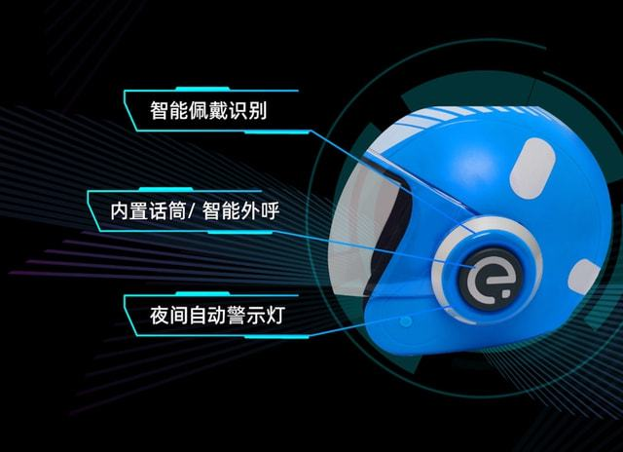
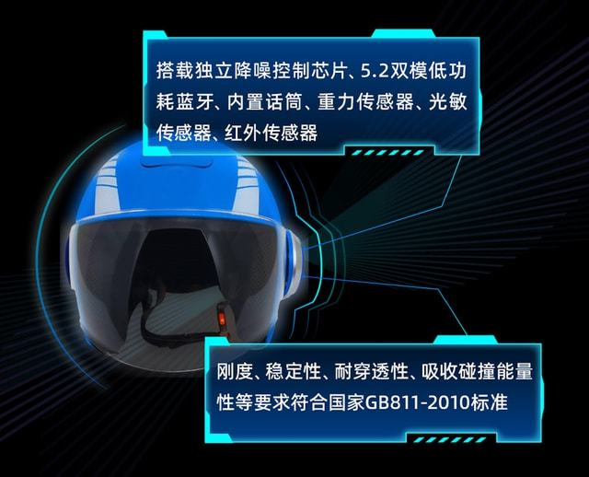
市场产品调研 – 智能头盔 - 行业市场
 | 产品简介 | 产品上市时间 | 主要功能
饿了么 |  | 2022年1月 | 语音控制、智能外呼、自动警示灯，佩戴识别、碰撞检测、自动接打电话
美团
顺丰

Slide 4
市场产品调研 – 智能头盔 – 民用市场
 | 产品简介 | 产品上市时间 | 主要功能
骑行

Slide 5
市场产品调研 – 电动车
 | 产品简介 | 产品上市时间 | 主要功能

Slide 6
市场存量调研
电动车市场规模
普通自行车头盔
普通摩托车头盔
摩托车标准在刚度、耐穿透性等方面会优于自行车头盔，参考价100元

Slide 7
主要需求
骑行过程中可以接打电话
当前骑手自购蓝牙耳机连接手机，耳机需要长时间佩戴，戴久了耳朵痛、头痛

Slide 8
工控类
建筑工地
厂房标准作业

Slide 9
消费类
电动车用户
C端普通消费者
行业用户
美团、饿了么、顺丰、抖音外卖、代驾

Slide 10
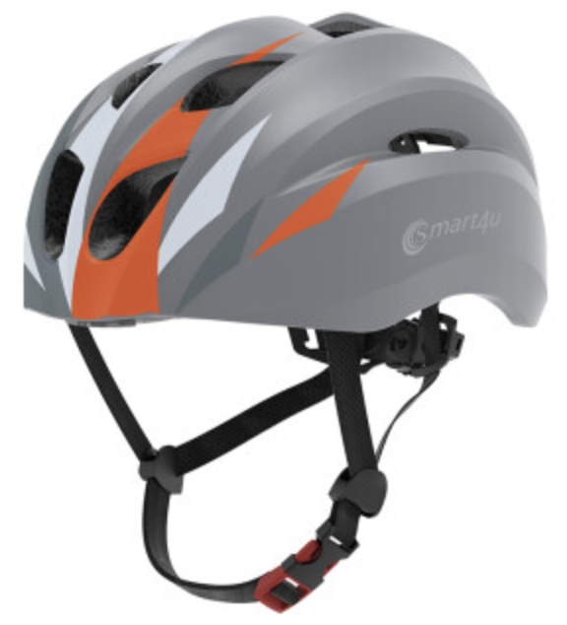
AIoT — 智能头盔方案 功能定义
支持TicMotion算法，控制体感Sensor，接挂电话
当电话来电时，点头接电话，摇头挂电话
支持降风噪算法
植入降风噪算法，40迈打电话时，对方依然可以清晰听到声音
支持ENC通话降噪
双mic通话降噪，打电话时降低环境噪音，让对方听的更加清晰
离线语音操作
支持语音唤醒手机语音助理，语音控制上一首、下一首、开始播放、暂停播放、增大音量、减小音量、接听、挂断。
后续拓展4G cat1对讲
当插入4G cat1对讲模块，头盔耳机切换到4G对讲模式，并且可以离线语音调换频道/开关闭讲话
离线语音命令词
开启讲话，关闭讲话，开启播报，关闭播报
调到频道1、调到频道2
喇叭
参考mic
双mic
图片仅供参考

Slide 11

AIoT — 智能头盔方案 系统框图
主控DSP选型：
SNC8600
支持声学算法
支持体感算法
Uart私有标准协议通讯
支持DAC输出推动扬声器
支持I2S通讯和蓝牙音频传输
蓝牙选型：
支持I2S和Uart接口的任意蓝牙型号
不需要包含DSP核
需要支持：A2DP、HFP协议
Speaker选型
指向性喇叭
DSP SNC8600
I2C
体感Sensor
SCK
SDA
DAC
AOHPRP
Speaker
AOHPRN
MIC1
PDM1
AOHPLP
AOHPLN
算法
MIC2
PDM2
蓝牙透传解决方案
MIC3
PDM3
I2S
(Slaver)
I2S
(Master)
LRCK
LRCK
BCK
BCK
SDI
SDI
SDO
SDO
Uart
Uart
Tx
Tx
Rx
Rx

Slide 12
其他结构-外观考虑
防水
下雨时，耳机和麦克风的进水问题处理
头盔报废制度
有无？TBC

